Slide 1
စေတသိက်များ (၁)
အညသမာန်း စေတသိက်များ

Slide 2
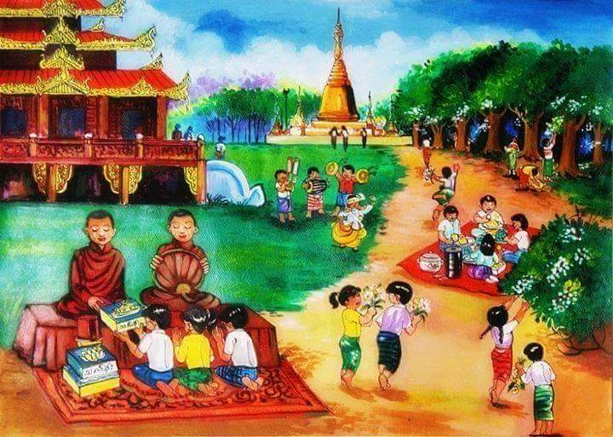
သဗ္ဗစိတ္တသာဓာရဏ
၁၊ ဖဿ
ရုပ်ဓါတ်သဖွယ်၊ ကပ်ငြိတွယ်လျက်၊ ဘယ်ဝယ်ထိပုံ၊ မရှိတုံလည်း၊ အာရုံထိမိ၊ ဓါတ်ခိုက်ဘိ၊ တွေ့ထိ ဖဿ သဘောတည်း။
၂၊ ဝေဒနာ
ဘုရင်မင်းနှယ်၊ ပွဲတော်တယ်သို့၊ သွယ်သွယ် အာရုံ၊ ရသာစုံကို၊ ကုန်အောင်မှန်ငြား၊ ချန်မထား၊ ခံစား ဝေဒနာ သဘောတည်း။

Slide 3
သဗ္ဗစိတ္တသာဓာရဏ
၃၊ သညာ
သူငယ်လက်သမား၊ မှတ်သည့်လားသို့၊ အမှားလည်းရှိ၊ အမှန်ရှိ၍၊ မှတ်မိရုံသာ၊ သိသည်မှာ၊ သညာ သဘောတည်း။
၄၊ စေတနာ
လယ်ပိုင်ရှင်ကြီး၊ တပည့်ကြီးတို့၊ ထုံးနည်းပုံကပ်၊ အာရုံရပ်၌၊ စေ့စပ်စေမှု၊ ဆော်သြပြု၊ မှတ်ရှု စေတနာ သဘောတည်း။

Slide 4
သဗ္ဗစိတ္တသာဓာရဏ
၅၊ ဧကဂ္ဂတာ
လေငြိမ်သည့်ဌာန်၊ မီးအလျှံသို့၊ မပျံ့မလွင့်၊ ဆင့်ကာဆင့်ကာ၊ ယူမိရာတွင်၊ စိတ်စဉ်တည်မှု၊ အကြောင်းပြု၊ မှတ်ရှု ဧကဂ္ဂတာတည်း။
၆၊ ဇီဝိတိန္ဒြေ
ကြာစောင့်ရေနှယ်၊ အထိန်းသယ်နှင့်၊ လှေငယ်လှော်သူ၊ ပုံယူယှဉ်စပ်၊ သဟဇာတ်တို့၊ မပြတ်အောင်တည်၊ အသက်ရှည်ကြောင်း၊ တရားကောင်း၊ မှတ်ငြောင်း ဇိဝိတိန္ဒြေတည်း။

Slide 5
သဗ္ဗစိတ္တသာဓာရဏ
၇၊ မနသိကာရ
ဇာနည်မြင်းများ၊ ဖြောင့်ဖြောင့်သွားဖို့၊ ရထားထိန်းပုံ၊ များအာရုံကို၊ ထိုထိုစိတ်၌၊ မဆိတ်စေလျှင်း၊ ပြုပေးခြင်း၊ မယွင်း မနသိကာရတည်း။
ဖသ်-ဝေ-သဉ်-စေ၊ ဧ-ဇီ-မန၊ ဤသတ္တ၊ သဗ္ဗစိတ်တိုင်းဖြစ်။

Slide 6
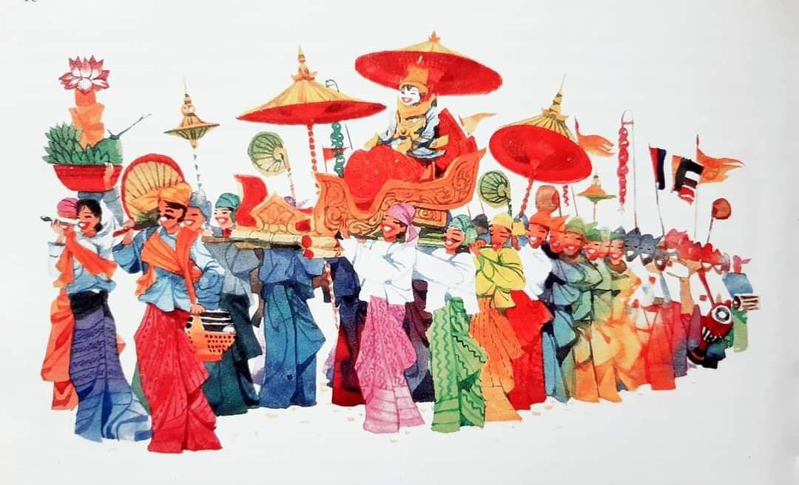
ပကိဏ်း
၈၊ ဝိတက်
မင်းကျွမ်းဝင်သူ၊ ပမာယူလော့၊ အတူယှဉ်ဖက်၊ အာရုံထက်သို့၊ တက်ရောက်စေလျှင်း၊ ကြံစည်ခြင်း၊ မယွင်း ဝိတက် သဘောတည်း။
၉၊ ဝိစာရ
ကြေးညီးသံနဲ၊ ငှက်ပျံဝဲသို့၊ ဖန်လဲအာရုံ၊ သုံးသပ်ပုံ၊ မှတ်တုံ ဝိစာရသဘောတည်း။

Slide 7
ပကိဏ်း
၁ဝ၊ အဓိမောက္ခ
တံခါးတိုင်ကြီး၊ ယိုင်မလဲသို့၊ ခိုင်ဖြည်းတည့်မတ်၊ ဆုံးဖြတ်တတ်၊ မှတ်လေ အဓိမောက္ခတည်း။
၁၁၊ ဝီရိယ
မယိမ်းမယိုင်၊ ခိုင်စေသောအား၊ ထောက်တိုင်ကျားသို့၊ တရားယှဉ်ဖက်၊ ကြွကြွ တက်ရန်၊ အားအံခဲသဖြင့်၊ ရဲရင့်သသူ၊ ဖြစ်ကြောင်းဟူ၊ မှတ်ယူ ဝီရိယ သဘောတည်း။

Slide 8
ပကိဏ်း
၁၂၊ ပီတိ
ခရီးမောပန်း၊ တောစခန်း၌၊ အေးချမ်းကြည်လင်၊ ရေကိုမြင်၍၊ ကြည်ရွှင်သောလား၊ ကိုယ်စိတ်များကို၊ တိုးပွားစေလျက်၊ လွန်နှစ်သက်၊ မှတ်ချက် ပီတိ သဘောတည်း။
၁၃၊ ဆန္ဒ
မြင်လိုကြားလို၊ နမ်းရှူလို၊ ရသာခံစား၊ ထိသိလိုငြား၊ မှတ်သား ဆန္ဒ လက္ခဏာ၊ တဏှာမပါ၊ လိုချင်တာ၊ ဆန္ဒ သဘောသာ။

